Slide 1

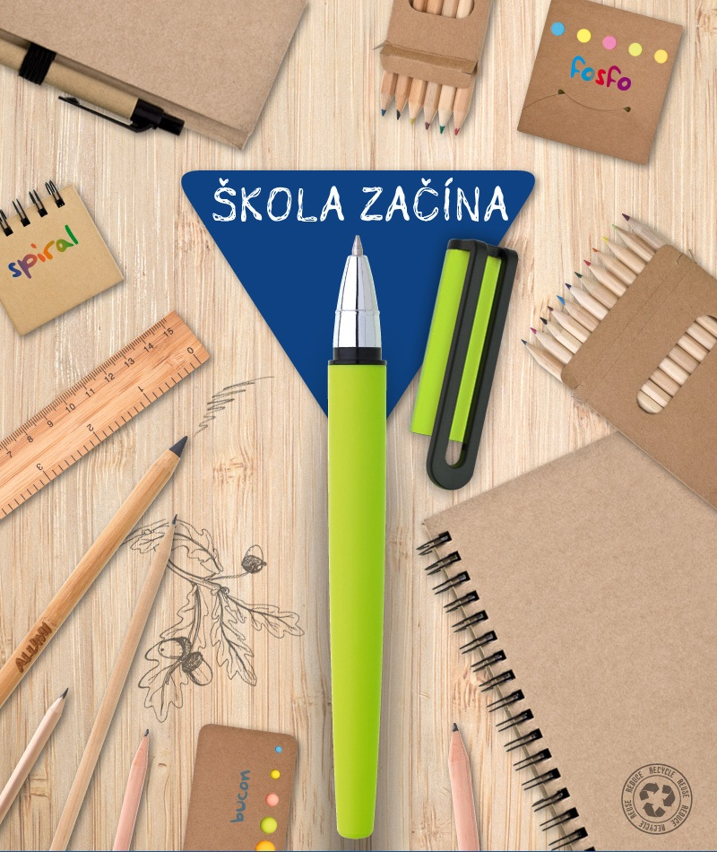
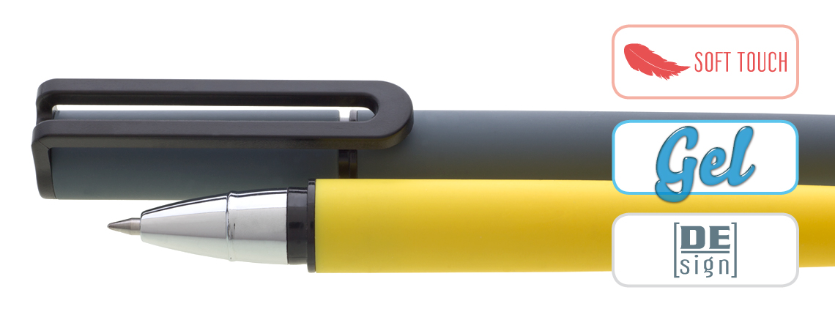
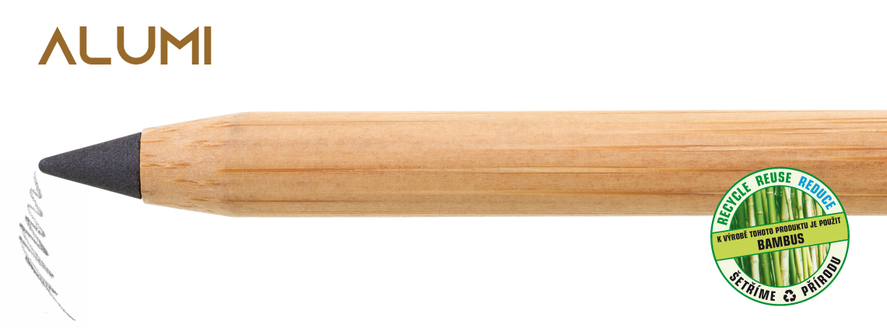
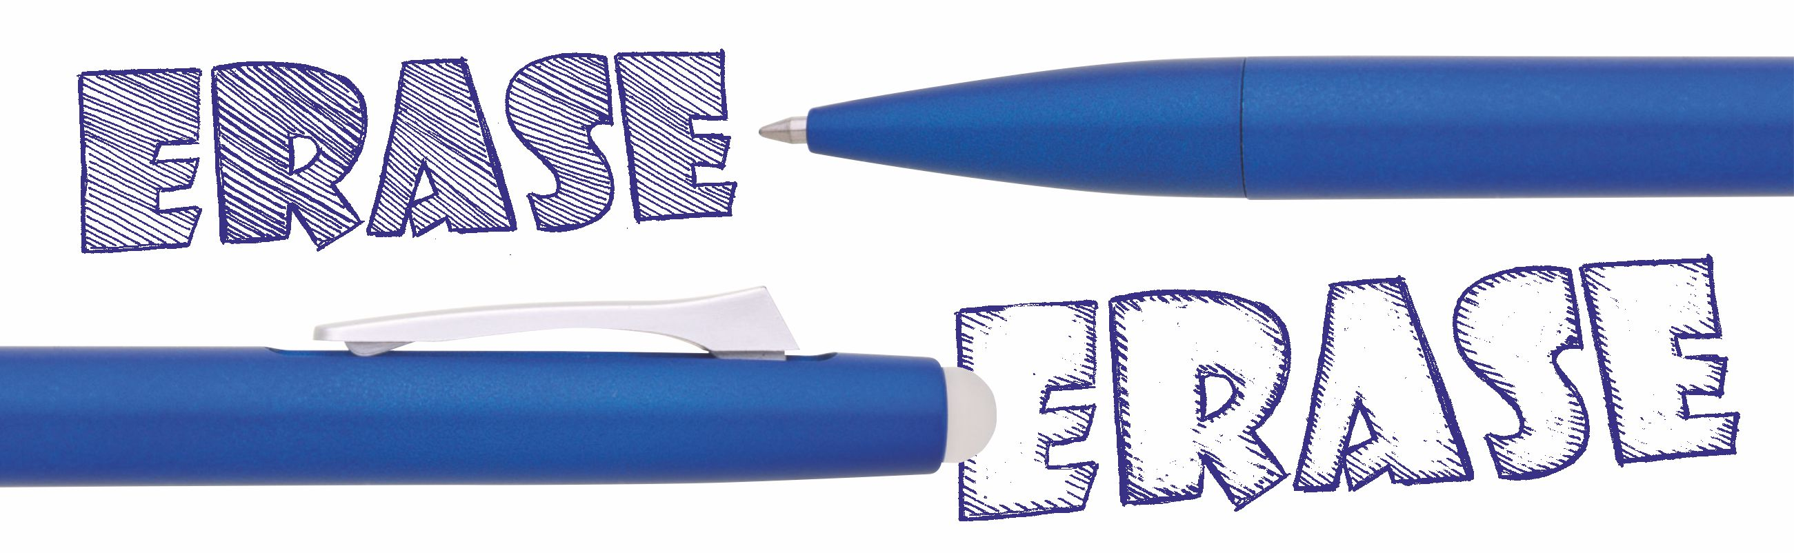
Váš kontakt
Nielen pre ŽIAKOV, ŠTUDENTOV, UČITEĽOV...
Využite školskú ponuku na reklamné účely
Pogumované telo pera je príjemné do ruky, gélovou náplňou píšete ľahko a dlho
-> GÉLOVÉ PERO FIBIA |1500242
Veľkokapacitná gélová modrá náplň s dĺžkou písania 800 m
Odporúčaná technológia značenia: UV potlač
Vaša cena €
Hrotom zo zmesi grafitu a kovu píšete "nekonečne" dlho, ceruzku nemusíte strúhať, ale môžete ju gumovať
-> CERUZKA ALUMI |1644001
Odporúčaná technológia značenia : UV potlač, laser, tampón
Vaša cena €
Jednou stranou napíšete, druhou stranou vygumujete
-> GUMOVACIE PERO ERASE | 1510220
Gumovateľná modrá náplň
Odporúčaná technológia značenia: UV potlač, tampón
Vaša cena €
Vaše kontakty a adresa:
.......
.......
.......
www.vaša webová stránka.sk

